Slide 1
Bitva o Británii (Bitva o Anglii)
Na poli lidských konfliktů nikdy nevděčilo
tolik za tak mnoho tak málu.
Winston Churchill, 20. srpna 1940
Autor : Zdeněk Vejražka
Podkrušnohorské gymnázium, Most, příspěvková organizace

Slide 2
Luftwaffe x Royal Air Force(RAF)
988 středních bombardérů
311 Ju 87 Stuka
908 Messerschmitt Bf 109
263 Messerschmitt Bf 110
353 letounů Hawker Hurricane
226 letounů Spitfire
71 letounů Blenheim
26 letounů Defiant

Slide 3
Cíle bitvy
Třetí říše
- ovládnout přístupy k Britským ostrovům, hlavně kanál ?1………………….?
- výrazně oslabit RAF
- získat nadvládu ve vzduchu jako předpoklad k vylodění, tzv. Operace ?2……………….?
- izolovat ostrovy od kolonií
Velká Británie
- porazit Luftwaffe,
- ubránit pobřeží před invazí
- kontrolovat námořní přístupy k ostrovům
- neztratit kontakt s koloniemi a ?3……………..? (vozí odtud materiální pomoc)

Slide 4
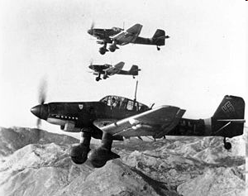
Počátek bojů
10. července 1940 =) začínají občasné útoky na konvoje a to hlavně střemhlavými bombardéry ?4…………………………….?(viz obr.)
1. srpna 1940 vrchní velitelství Wehrmachtu vydává směrnici č. 17 o vedení letecké a námořní války - zničit RAF a letecký průmysl
- způsobit co největší ztráty obchodnímu a válečnému loďstvu
- rozvrátit zásobování potravinami
*1

Slide 5
13. srpna 1940 má začít hlavní útok, pro který je zvolen krycí název „Adlertag“- ?5………přeložíš…….?
12. srpna - útoky bombardérů =) měly vyřadit pět britských radiolokátorů=)
?6………....proč Luftwaffe radary tak vadily……….?
?7…………jaké výhody poskytuje britská radarová síť…?
?8…………proč byly radary snadno napadnutelné………?
?9…………jaký byl dosah tehdejších radarů…………….?
(nápovědu najdeš na další stránce)
13. srpna začaly útoky na jedenáct britských letišť, bombardováním postižena i města (např. Portsmouth)
neúspěšné nálety letecké armády z Norska a Dánska =) pokoušela se bombardovat cíle v okolí Newcastlu =) Luftwaffe utrpěla největší ztráty, ztratila 75 letounů během jednoho dne
do letecké bitvy nad Anglií se již nadále nepoužívají střemhlavé bombardéry Ju 87=) nehodí se pro tento typ boje =)mají velké ztráty
19. srpna německé velení nařídilo začít intenzivně útočit na letiště a letecké továrny

Slide 6
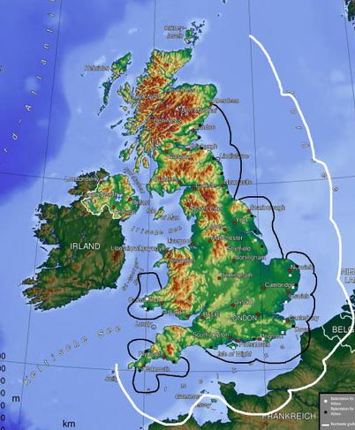
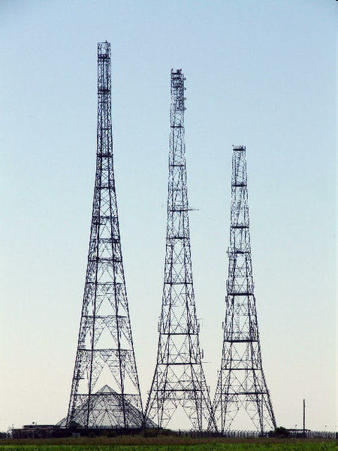
Radarová síť
*2
*3

Slide 7
Luftwaffe rozhodla zavést novou taktiku =) stíhači od "volného stíhání" musí nyní přímo doprovázet ?10…………………? a bezprostředně je chránit
to Britům umožňuje včas zjišťovat směry útoků, ale jejich radarový systém není schopen navádět velké množství letadel (dokázal navádět současně nanejvýš čtyři stíhací perutě)
byla bombardována i některá britská města, avšak s výjimkou ?11…………………..? =)na ten 24. srpna v noci byly omylem shozeny bomby =) vyvolalo protiakci a britské bombardovací letectvo v noci z 25. - 26. srpna provede nálet na ?12………………?
27. srpna začala RAF používat systém Tally-Ho =) umožňuje 11. skupině povolávat jako posilu perutě z jiných úseků =) dokázala tak sestavit velká seskupení letounů
rychlejší a obratnější ?13……………………? byl určen na boj s doprovodnými stíhači
robustnější ?14…………………….? se zabývaly ničením německých bombardérů

Slide 8
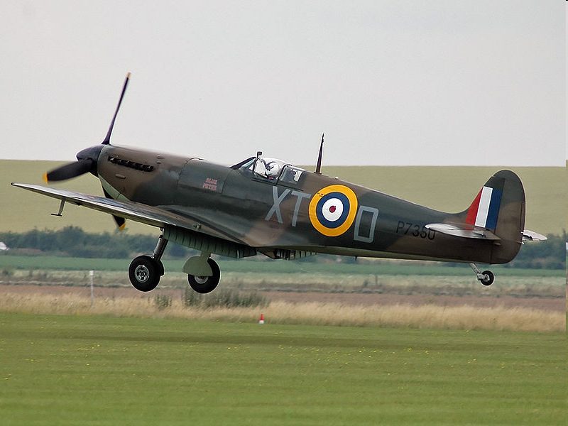
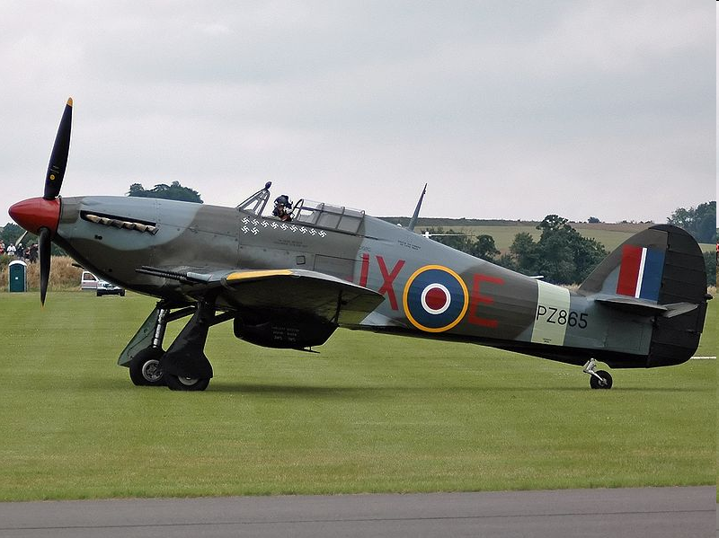
Letouny RAF
*4
Hurricane – dokážeš přeložit?
?16……………….?
robusní, vydrží značná poškození
dobře vyzbrojený =) 8x7,7mm
později až 12x7,7mm
*5
Spitfire – dokážeš přeložit??
?15…………………?
obratný =) úzké zatáčky
rychlý
nemůže se převrátit na záda
(špatný typ karburátoru zha-
síná motor)

Slide 9
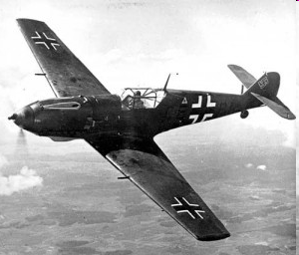
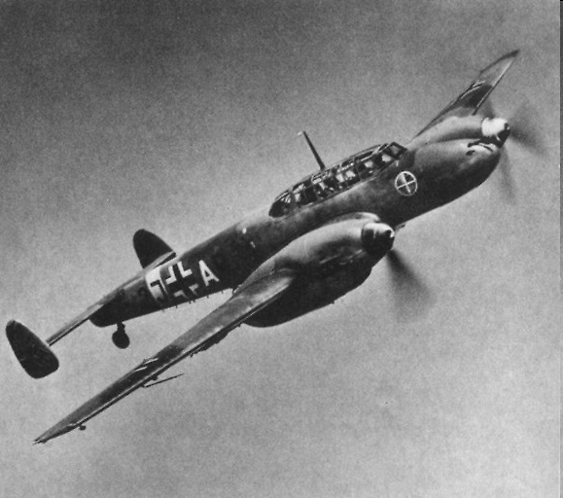
Letouny Luftwaffe - stíhačky
*6
Messerschmitt Bf-110
těžký stíhací doprovodný
-mohutná výzbroj
-pomalý, neobratný, slabá výzbroj
mířící dozadu
*7
Messerschmitt Bf-109 E
obratný, rychlý
silná výzbroj(1x20mm,2x13mm)
malá zásoba paliva =) nad
Londýnem může zůstat 8 min

Slide 10
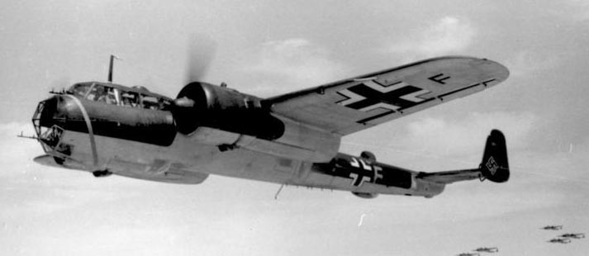
Letouny Luftwaffe – bombardéry
*8
Dornier Do 17
střední bormardér
odolný k poškození
slabá výzbroj
pomalý
náklad pum jen
1000kg
Heinkel He 111
střední bombardér s odolnou konstrukcí
malý náklad pum a slabá výzbroj
*9

Slide 11
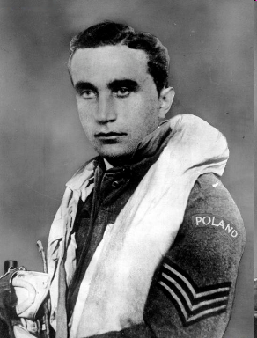
Obrat v bitvě ??
- velení německého letectva vychází z optimistických údajů o ztrátách RAF =) její bojeschopnost ale stále trvá
- letecký průmysl dodává dostatek letounů Spitfire a Hurricane
- problém =) málo pilotů =) intenzívně přeškolováni zahraniční piloti, (emigranti z okupované Evropy nebo dobrovolníci)
- posilou i piloti z Protektorátu =) nejúspěšnějším stíhacím letcem v bitvě o Anglii vůbec se stal ?17…………………..?
(jako člen polské 303. perutě měl potvrzeno
17 zničených nepřátelských letounů) – padl
8. října 1940 uprostřed bitvy
- 4. září 1940 hrozil Hitler v projevu ve Sportovním
paláci v Berlíně Velké Británii barbarskými
leteckými útoky =) první masový letecký útok
na Londýn začal 7. září
*10

Slide 12
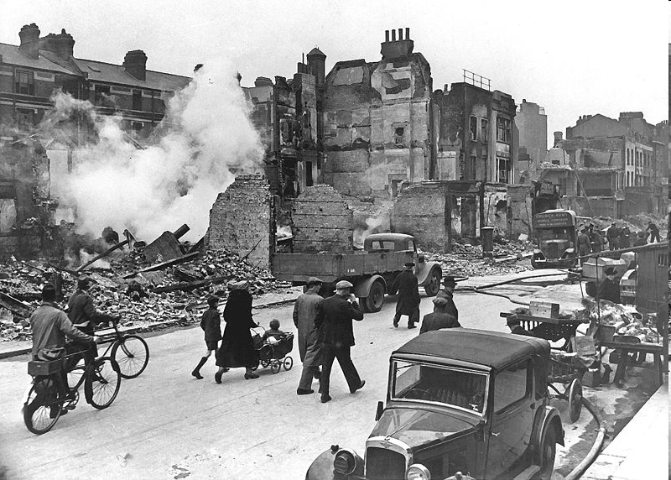
Bombardování Londýna
- útoky na město pokračovaly až do 13. listopadu, noční nálety byly každou noc =) němečtí velitelé věří, že bombardováním zničí morálku obyvatelstva a přispějí ke kapitulaci =)Londýňané se ale zatvrdí!!
- bombardování Londýna však přispělo pouze ke konsolidaci RAF =) Luftwaffe nechala na pokoji ?18…………………..?
*11

Slide 13
Zvrat – 15. září 1940
- 15. září na Londýn masivní nálet =) Fighter Command má celkem 581 Spitfirů a Hurricanů (víc než na začátku bitvy navzdory ztrátám)
- Luftwaffe má dosud velké ztráty – má už jen 533 jednomotorových stíhacích letadel
- Fighter Command poprvé použije všechny tři stíhací skupiny najednou =) RAF sestřelí během dne padesát šest letounů Luftwaffe
- RAF a celá protivzdušná obrana je v podstatě nedotčena
- 17. září vydalo německé vrchní velení rozkaz o odložení ?19………..? na neurčito
- 7. listopadu vydal maršál ?20……………………? jako velitel Luftwaffe rozkaz k náletům na Liverpool, Birmingham a Coventry
- Coventry 14. listopadu plošně vybombardováno =) Goebels vymyslí nové slovo když vyhrožuje, že „všechna britská města budou coventryzována“
-poslední velký noční nálet =) 10. května 1941 velmi tvrdě postihl Londýn

Slide 14
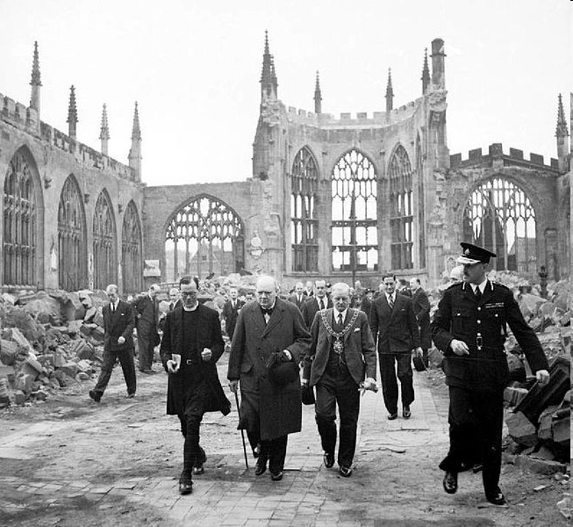
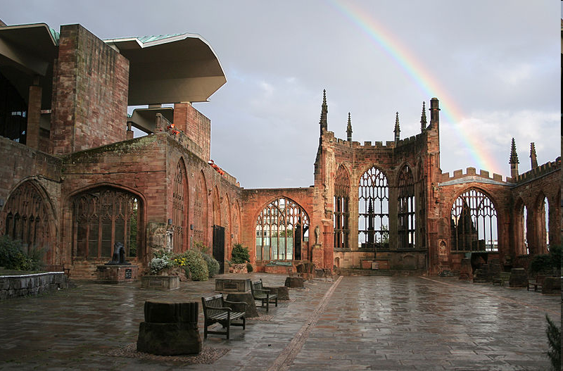
Coventry
*14
*15
1940
2010

Slide 15
Příčiny vítězství RAF
- Britové dokázali zapojit do systému včasné výstrahy nejen radar, ale širokou síť pozorovatelů z tzv. Observer Corps
- Britové měli výhodu i v oblasti radiového zpravodajství =)informace z rozluštěných německých depeší šifrovaných přístrojem Enigma.
- při náletech na Londýn Německo nedokázalo svým letounům zajistit dostatečnou stíhací ochranu po celé trase
- boje se odehrávaly daleko od německých základen =) ztráty německých pilotů byly definitivní (padli do zajetí), ale piloti RAF byli sestřelováni nad domácím územím =) mohli již pár hodin nato opět odstartovat k boji v novém letadle
kromě britských pilotů RAF se bitvy o Británii účastnili piloti z mnoha zemí světa (Čechoslováků se účastnilo 84 - 93 pilotů), ve větší míře piloti z Polska, Nového Zélandu, a Kanady, v menší míře z Belgie, Austrálie, Jižní Afriky, Francie, Irska, USA, Jamajky, Palestiny a Jižní Rhodesie
- ztráty RAF -1023 stíhaček všech typů, 544 padlých stíhacích pilotů
- ztráty Luftwaffe - 1887 letadel a 2662 členů leteckých osádek

Slide 16
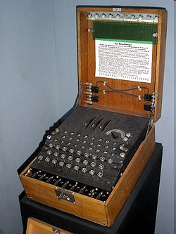
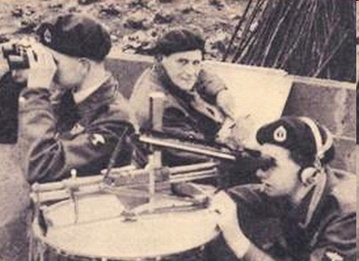
Co napomohlo k vítězství ?
*12
*13
Royal Observer Corps – ROC
mnohdy bývalí vojáci – dobrovolníci,
ale i ženy z jednotek ?22…………?
(pomocné ženské sbory RAF)
Šifrovací stroj ?21…………?
- umožňuje 10²⁴ možností šifrování

Slide 17
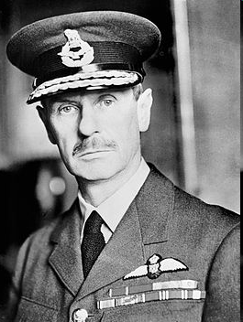
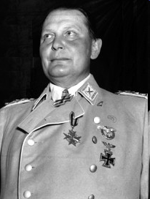
Kdo velel ?
Hermann Göring
Hugh Dowding
*16
*17
velitel Fighter Command
velitel Luftwaffe

Slide 18
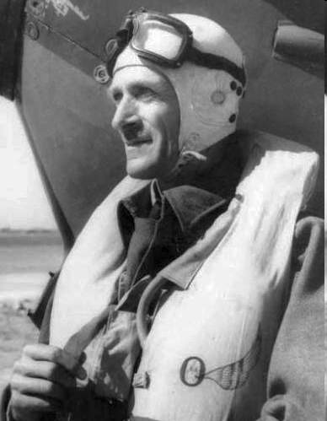
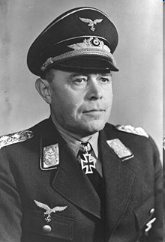
Kdo velel ?
Albert Kesselring
Keith Park
*18
*19
velitel 11. skupiny RAF
velitel Luftflotte II

Slide 19
Zdroje obrázků
*1 - http://en.wikipedia.org/wiki/Junkers_Ju_87
*2,3 - http://commons.wikimedia.org/wiki/Category:Chain_Home_radars?uselang=cs
*4,5 - http://commons.wikimedia.org/wiki/Category:Battle_of_Britain_Memorial_Flight?uselang =cs
*6 - http://commons.wikimedia.org/wiki/Messerschmitt_Bf_109?uselang=cs
*7 - http://commons.wikimedia.org/wiki/Category:Messerschmitt_Bf_110?uselang=cs
*8 - http://cs.wikipedia.org/wiki/Do_17
*9 - http://commons.wikimedia.org/wiki/Heinkel_He_111?uselang=cs
*10 - http://cs.wikipedia.org/wiki/Josef_František
*11 - http://cs.wikipedia.org/wiki/Soubor:LondonBombedWWII_full.jpg
*12 - http://en.wikipedia.org/wiki/Observer_Corps
*13 - http://cs.wikipedia.org/wiki/Enigma
*14 - http://cs.wikipedia.org/wiki/Soubor:Churchill_CCathedral_H_14250.jpg
*15 - http://cs.wikipedia.org/wiki/Coventry
*16 - http://cs.wikipedia.org/wiki/Hugh_Dowding
*17 - http://cs.wikipedia.org/wiki/Hermann_Goring
*18 - http://en.wikipedia.org/wiki/File:AVM_Sir_Keith_Park.jpg
*19 - http://cs.wikipedia.org/wiki/Albert_Kesselring

